Slide 1


〔통상투자진흥 회의자료〕
일본의 AEO 제도
2011. 9. 16. (金)
주일한국대사관
관세관 류원택

Slide 2


목 차
Ⅰ
AEO 도입 배경 및 개념
Ⅱ
AEO 공인 요건
Ⅲ
AEO 공인 절차
Ⅳ
AEO 공인 및 MRA 혜택
Ⅴ
AEO MRA 현황
Ⅵ
국가별 AEO 공인 현황
Ⅶ
참고사항

Slide 3
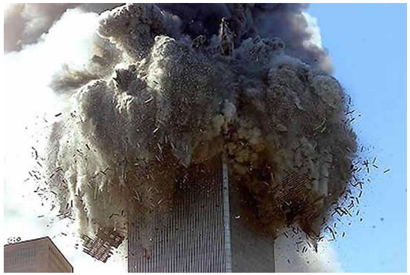



Ⅰ. AEO 도입배경 및 개념
9.11 테러(2001)
국제적 무역안전조치 강화
WCO
SAFE Framework
(AEO)
IMO
ISPS Code
ISO
ISO 28000
AEO(Authorized Economic Operator) 개념
美 9.11 테러 후 강화된 무역안전조치 WCO 차원에서 국제표준으로 수용
* ‘05.6월 WCO 회원국 중 159개국 제도이행 의향서 제출, 51개국 도입
관세당국에서 물류 공급망 업체의 안전관리 수준을 심사하여 AEO 공인
* AEO에 대한 세관통제 최소화, 비AEO에 대한 세관통제 집중
안전(Security)에 중점을 두되, 자국 통관환경을 고려하여 탄력적 운영
Notes:
3

Slide 4


Ⅱ. AEO 공인 요건
1. 법규준수도
과거 일정기간 동안 관세 관련 법규 위반 사실이 없을 것
법규 위반으로 처벌 받은 임직원이 없을 것
2. 납세성실도
과거 3년간 관세 탈루 또는 체납 사실이 없을 것
3. 법규준수 역량
관련 업무를 적정하게 수행할 수 있는 체제 구비
- 조직, 인력, 지식, 경험, 장비, 시설, 법령준수 규칙
Notes:
4

Slide 5
Ⅲ. AEO 공인 절차
1
▪ 세관 인증요건 충족요령 등 무료 컨설팅 서비스
▪ 세관 컨설팅 받아 신청 준비 * 통상 6월~1년 소요
인증신청
준비
2
▪ 주 사업소 소재지 세관에 인증 신청
▪ 세관 적격 심사 후 인증서 교부 * 약 1개월 소요
인증 신청
및 인증
3
▪ 전국 세관에서 혜택 부여
▪ 매년 자율 점검, 세관 정기 점검(2~4년 간격)
인증효력
Notes:
5

Slide 6
Ⅳ. AEO 공인 혜택
국내혜택
수출입 신고내용 심사, 현품검사 원칙적 생략
관세납부 전 수입물품 반출∙사용 가능
수출물품 보세구역 미반입 상태 수출허가
MRA 혜택
국제물류 리드타임 단축
국제적 신인도 향상
AEO 상호인정협정(MRA)에 따라 수출 상대국에서도 국내적 혜택 수혜 ※ 한-일 MRA 11.1 발효 예정
물류 비용 절감
Notes:
6

Slide 7



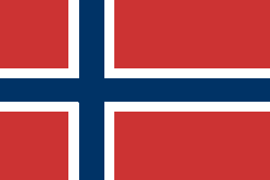














Ⅴ. AEO MRA(상호인정) 추진 현황
뉴질랜드
스위스
일본
노르웨이
싱가포르
일본
캐나다
한국
EU
MRA
체결현황
안도라
미국
뉴질랜드
일본
미국
뉴질랜드
캐나다
미국
요르단
일본
한국
한국
일본
미국
한국
EU
캐나다
캐나다
싱가포르
뉴질랜드
싱가포르
Notes:
7

Slide 8
Ⅵ. 주요국 AEO 공인 현황
일본 : 2006년 제도 도입 이후 455개사 공인(’11.9)
수입자 | 수출자 | 통관업 | 보세창고 | 보세운송 | 계
79 | 243 | 39 | 92 | 3 | 456
※ 한국계 AEO : 삼성저팬(수출), 롯데주류저팬(수입)
한국 : 2009년 제도 도입 이후 151개사 공인(’11.9)
수입자 | 수출자 | 포워더 | 선사 | 관세사 | 보세구역 | 보세운송 | 계
61 | 57 | 17 | 5 | 24 | 7 | 4 | 175
주요국 공인 현황(세계 51개국 AEO 제도 시행 중)
미국 | EU | 중국 | 캐나다 | 뉴질랜드 | 싱가포르
10,100 | 5,766 | 1,825 | 1,283 | 128 | 36
Notes:
8

Slide 9


Ⅶ. 참고사항
국가별 AEO 마크Ⅶ. 참고사항
<일본> <한국> <EU>
세관 홈페이지 AEO 제도 안내
- 인증요건 체크리스트, 인증절차, AEO 회사명부 등
http://www.customs.go.jp/zeikan/seido/kaizen.htm#03
주일 한국대사관 상담창구
- 관세관 류원택 ☏ 03-3225-8673, 080-4351-4159
Notes:
9

Slide 10


